Slide 1

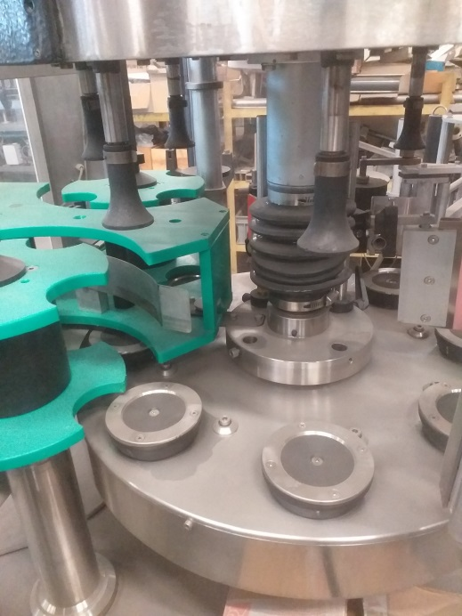
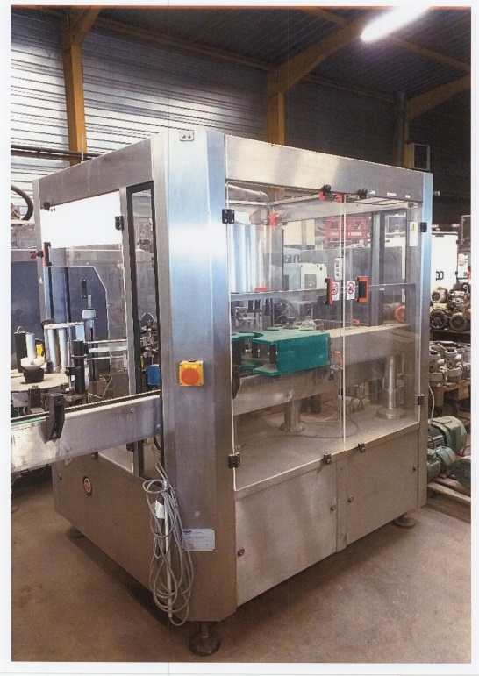
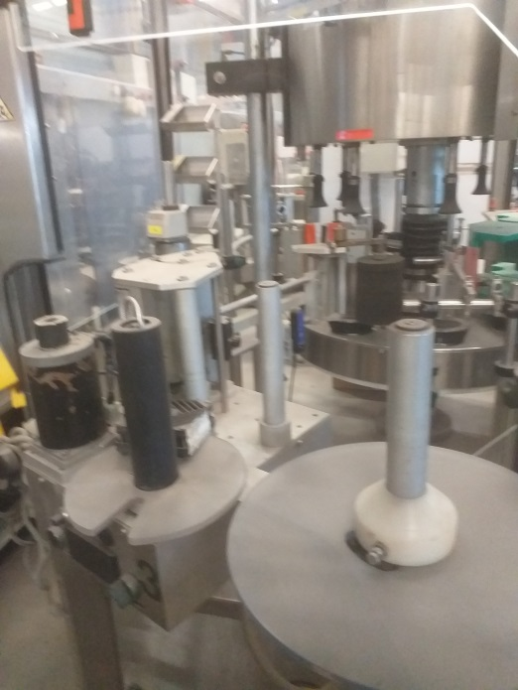
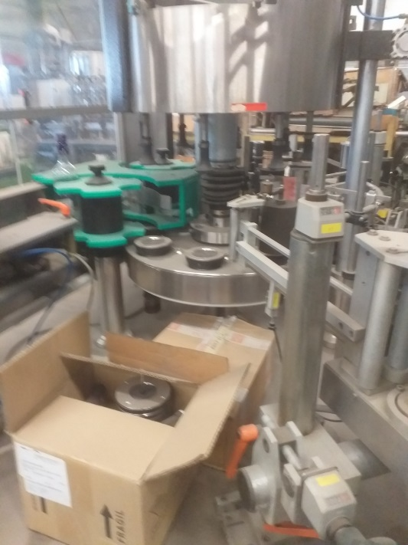
JCP TECHNLOGIE
215 chemin du moulin de Noirefontaine
ZA se Saint Amouze
01250 MONTAGNAT
Tel : 04 74 45 08 72 - 06 80 75 64 35
Email : jcptechnologie@orange.fr
Site : jcp-technologie.fr
FICHE PRODUIT | N° 01
TARIF PRODUIT EN € HT au départ usine
en l’état
révisé et garanti 6 mois
rénové et garanti 1 an | 35 000 €
TECHNOLOGIE DU CONDITIONNEMENT
ETUDE
VENTE
REALISATION MATERIEL D’EMBOUTEILLAGE
TRANSFERT INDUSTRIEL
DESCRIPTION | ETIQUETEUSE KOSME 8 TETES 2 POSTES ADHESIFS
MARQUE | KOSME | TYPE | ARS 8TS 2 E 2 | ANNEE | 2000 – REFAITE ENTIEREMENT – ANNEE 2021
CADENCE | 7000 B/H MAXI | SENS | ANTI HORAIRE | VOLTAGE | 380 TRI
ETAT DE LA MACHINE | Matériel d’occasion rénové, révisé et garanti

